Slide 1
投资草案
莫斯科州沃斯克列先斯克市政区
2019 年

Slide 2
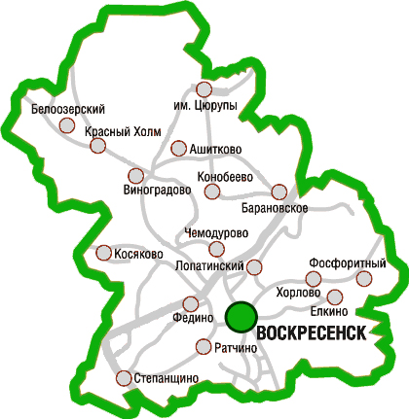
地理
沃斯克列先斯克市政区位于60-100公里东南莫斯科。 与其他地区的边界的总长度超过100公里。
该区面积81097.0公顷，其中285平方公里用于农业用地，280平方公里用于林地。 该地区从北到南的长度为38公里，从西到东的长度为36公里。
沃斯克列先斯克是沃斯克列先斯基区的行政中心 。城市始建于1938年。
Владимир
Рязань
Воскресенск
Москва
Тула
沃斯克列先斯基区的是154千人。

Slide 3
人口和富源
沃斯克列先斯基区的面积是81097.0公顷。
沃斯克列先斯克是沃斯克列先斯基区的行政中心 。
沃斯克列先斯基区有六片居民点：四片城市居民点，两片农村居民点。
2019年人口为154000。
劳动能力的成年人数大约84.2千人。基区的经济由30千人。人才储备大约600人。
自然资源:
磷灰岩
石英砂
粘土
石灰岩
地块的地籍价值(每平方米卢布):
个人住宅建筑 - 1071.93
避暑地带 - 621.65
商业设施 - 1943.98
工业设施 - 于267.43到1148.79
平均工资水平 (千卢布):
工业 - 40.1
建筑 - 29.0
农业 - 25.5
贸易 - 29.3
教育事业 - 30.3
保健事业 - 33.2
文化和体育运动 - 27.3
价值:
电能 - 高达15千瓦电压380伏550卢布。(在网络的存在更接近于500米)
煤气供应 - 每1000立方米5617卢布（对于人口)
给水 - 从每1立方米26卢布，增值税
排水 - 从每1立方米28.09卢布，增值税
供暖 - 2644.01擦/Gcal,不含增值税

Slide 4
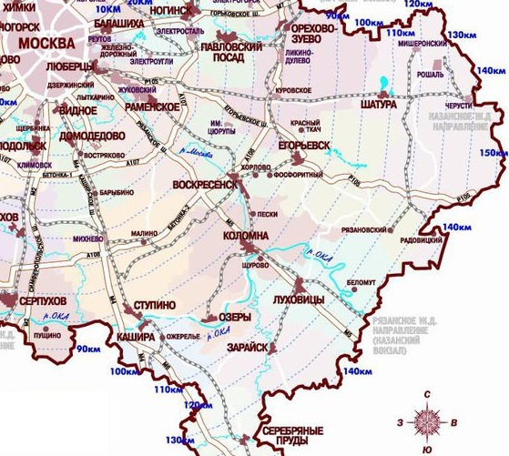
交通运输
茹科夫斯基国际机场
沃斯克列先斯克市政区的行政中心
路线 R-105
路线 A-108
机场现场«沃斯克列先斯克
联邦公路 M-5 «乌拉尔»
梁赞方向的莫斯科铁路
莫斯科多莫杰多沃机场

Slide 5
骨干企业
开放式股份公司«沃斯克列先斯克矿物肥料»。
生产矿物肥料，生产硫酸。
有限责任公司沃尔马-沃斯克列先斯克。
生产干建筑混合物。
生产槽和波峰板。
生产的石膏板。
有限责任公司«TECHNONICOL沃斯克列先斯克».
生产屋面材料。
生产防水材料。

Slide 6
区发展的优先部门吸引投资（区内业务的主要专业化)
农业
化学工业
建材行业
社会领域和贸易项目

Slide 7
投资项目名单，对经济有重大影响区
工业
农业
社会领域
第二阶段的建设生产的化纤从PET有限责任公司 «沃斯列先斯克- Khimvolokno»
建设一个新的油漆和钢筋店有限责任公司 «沃斯克列先斯克管厂»
工业园区的发展«沃斯克列先斯克的»
科技园区的发展 «Itkol-沃斯克列先斯克»
工业园区的创建 «Fedynsky三角»
建设温室复杂有限责任公司«国企«莫斯科地区»
干酪制造厂 的建设,有限责任公司 «Durdyeff»
卡根街的体育场馆建设

Slide 8
在现有企业的地块，物业综合体和空置区有前景的投资
工业现场名称 | 地籍号 | 面积,公顷 | 土地使用方向
工业园区 «沃斯克列先斯克的» | 50:29:0071902:39 | 26,5 | 为安置工业生产和仓库对象
科技园区«Itkol-沃斯克列先斯克» | 50:29:0040505:639 | 11,3 | 为安置工业生产和仓库对象
工业园区 «Fedynsky三角» | 50:29:0060220:216﻿; 50:29:0060220:213; 50:29:0060220:33 | 40,0 | 为安置工业生产和仓库对象
股份公司«机械化部№62» | 50:29:0071902:296 | 3,14 | 为安置工业生产和仓库对象

Slide 9
工业园区 «沃斯克列先斯克的»
Brownfield 场地类型 -工业园区 «沃斯克列先斯克的»
管理公司-有限责任公司«公司«Beston集团»
俄罗斯工业园区协会会员
它进入俄罗斯工业园区（GISIP）的地理信息登记册
公园的专业化 -多专业的
该领土的总面积为26公顷
卫生保护区-高达800米
工程基础设施:
从两个电源中心连接的电源总容量27兆瓦
供水和卫生-连接到城市网络
主供气-高压供气网络的两个输入
供热-锅炉房，容量100兆瓦
技术供水-供水站和局部处理设施

Slide 10
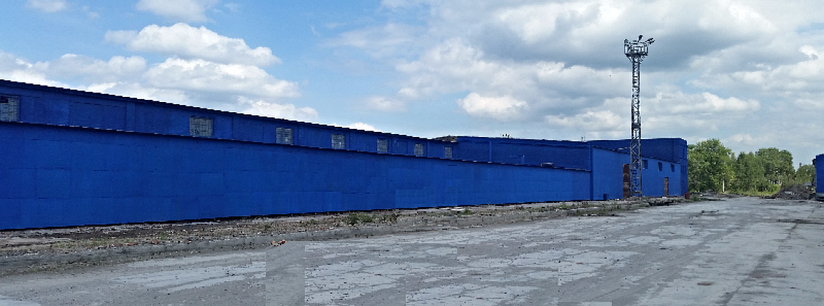
工业园区 «沃斯克列先斯克的»
在2019年初，居民占领的领土面积为54％。
今年3居民被吸引到工业园区的领土:
股份公司 «Agrosfera» -生产动物饲料
股份公司 «Lidermarket» -生物和有机肥料的生产
个体经营户 Skrebnev- 金属制品的生产。
在2019年第一季度结束时，工业用地的占有率为56.98％。

Slide 11
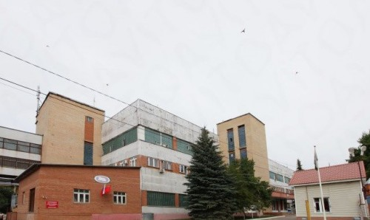
科技园区«Itkol-沃斯克列先斯克»
Brownfield 场地类型 - 科技园区«Itkol-沃斯克列先斯克»
管理公司-国企 «Itkol»
面积 - 11.3公顷
在2019年初，居民占领的领土面积为90％。

Slide 12
工业园区 «Fedynsky三角»
执行的工作:
1.公众听证会在解决Fedinskoye的总体规划的变化（调整关于通过知识产权的道路通行的总体规划的变化进行)
2. 工程对土地的包裹安全区的减少50:29:0060220:216和50:29:0060220:213进行
3. 关于减少土地包裹安全区的地籍工程合同50：29：0060220：33签署
4. 工程基础设施工程
第一季2019年活动:
开展关于土地地籍核算的声明工程（安全区减少后)
与CCM会议建立刑法典
搜索和吸引居民
潜在居民:
有限责任公司"乳品公司"（物流复杂达5000平方米)
«Durdyeff»（面积为600平方米的奶酪工厂)
国企 «Talina»（香肠厂)

Slide 13
为投资者提供有用的信息
莫斯科州沃斯克列先斯克市政区的行政
沃斯克列先斯克市列宁广场3号
http://vmr-mo.ru
Сухарь Олег Владимирович –
沃斯克列先斯基区的负责人
电话 +7(496) 442-11-92
е-mail: glava@vmr-mo.ru
Баранов Андрей Евгеньевич–
行政副主管
电话 +7 (496)449-52-28
e-mail: vosinvest@mail.ru

Slide 14
谢谢您的关注!

